Slide 1
> COMPUTER-VISION-PROJEKT · TRANSFER LEARNING
RESNET50
AUF CIFAR-10
Was beim Fine-Tuning schiefging – und wie aus 47 % dann 71 % wurden.
Mazen Alhomsi · Data Science Experte
Notes:
Begrüßung. In den nächsten Minuten zeige ich mein Computer-Vision-Projekt: Bildklassifikation auf CIFAR-10 mit einem vortrainierten ResNet50. Der Schwerpunkt liegt nicht nur auf der Endgenauigkeit, sondern auf einem ersten Durchlauf, der schiefging, und darauf, wie ich die Ursachen gefunden und behoben habe.

Slide 2
Kleine Bilder, große Herausforderung.
// DAS PROBLEM
32×32
10
10.000
Pixel pro Bild
Klassen
Trainingsbilder
ResNet50 wurde auf ImageNet-Fotos mit 224×224 Pixeln trainiert.
Ähnliche Paare wie cat/dog oder automobile/truck.
Statt 50.000 – so gibt es die Projektvorgabe vor.
Mazen Alhomsi · CIFAR-10 mit ResNet50
02
Notes:
Die Aufgabe: 32×32-Farbbilder in zehn Klassen einordnen. Drei Dinge machen das schwierig. Erstens sind die Bilder winzig, während ResNet50 auf viel größeren ImageNet-Fotos gelernt hat. Zweitens gibt es Klassen, die sich bei dieser Auflösung stark ähneln, etwa Katze und Hund. Drittens durfte ich laut Vorgabe nur 10.000 der 50.000 Trainingsbilder verwenden.

Slide 3
Ausgewogen und sauber getrennt.
// DIE DATEN
Teil | Bilder | Zweck
Training (Fit) | 8.000 | Gewichte lernen
Validierung | 2.000 · 200 pro Klasse | Early Stopping, Modellauswahl
Test | 10.000 · vollständig | Einmalige Endbewertung
Stratifizierte Stichprobe mit genau 1.000 Bildern pro Klasse. Der Testdatensatz bleibt bis zur letzten Auswertung unberührt.
Mazen Alhomsi · CIFAR-10 mit ResNet50
03
Notes:
Aus den 50.000 Trainingsbildern habe ich eine ausgewogene Stichprobe von 10.000 Bildern gezogen, genau 1.000 pro Klasse. Davon dienen 8.000 zum Lernen und 2.000 zur Validierung, ebenfalls ausgewogen mit 200 pro Klasse. Die Validierung steuert Early Stopping. Der volle Testdatensatz mit 10.000 Bildern wird genau einmal ganz am Ende benutzt, damit das Ergebnis nicht geschönt ist.

Slide 4
Von den Daten bis zur Vorhersage.
// DIE PIPELINE
01
02
03
04
CIFAR-10 laden
Stichprobe
Vorverarbeitung
Aufteilung
50.000 Trainings- und 10.000 Testbilder
10.000 Bilder, 1.000 pro Klasse
preprocess_input: ImageNet-Normierung
8.000 Fit · 2.000 Validierung
05
06
07
08
ResNet50-Basis
Eigener Kopf
Zwei Phasen
Testauswertung
ImageNet-Gewichte, zunächst eingefroren
Pooling · Dense 256 · Dropout · Softmax
Erst den Kopf trainieren, dann Fine-Tuning
10.000 Bilder, genau einmal
Mazen Alhomsi · CIFAR-10 mit ResNet50
04
Notes:
Die Pipeline in acht Schritten. Wichtig ist Schritt drei: preprocess_input bringt die Pixel in genau die Form, die ResNet50 von ImageNet kennt, also BGR mit abgezogenen Kanal-Mittelwerten. Die Bilder werden nicht vergrößert, weil die Vorgabe 32×32 als Eingabe festlegt. Auf die ResNet50-Basis setze ich einen eigenen Klassifikationskopf. Trainiert wird in zwei Phasen, und erst ganz am Ende kommt der Testdatensatz.

Slide 5
Erst der Kopf, dann das ganze Netz.
// MODELLENTSCHEIDUNGEN
PHASE 1
PHASE 2
Kopf trainieren
Fine-Tuning
Basis eingefroren
Basis freigegeben, BatchNorm bleibt fest
527.114 trainierbare Parameter
24.008.586 trainierbare Parameter
Lernrate 1e-3 · bis zu 10 Epochen
Lernrate 1e-5 · bis zu 10 Epochen
Ein zufällig initialisierter Kopf würde sonst mit großen Gradienten die vortrainierten Merkmale zerstören.
Eine 100-mal kleinere Lernrate passt die ImageNet-Merkmale behutsam an CIFAR-10 an.
Mazen Alhomsi · CIFAR-10 mit ResNet50
05
Notes:
Warum zwei Phasen? Der neue Kopf startet mit Zufallsgewichten. Würde ich sofort alles trainieren, würden die großen Fehler des Kopfes in die vortrainierten Schichten zurückfließen und die guten ImageNet-Merkmale zerstören. Deshalb trainiere ich zuerst nur den Kopf, rund eine halbe Million Parameter. Danach gebe ich die Basis frei, rund 24 Millionen Parameter, mit einer hundertmal kleineren Lernrate. Die Batch-Normalization-Schichten bleiben dabei eingefroren – warum das so wichtig ist, zeige ich gleich.

Slide 6
// ERSTER DURCHLAUF
47 %
Testgenauigkeit – schlechter als der Kopf allein, der schon 62,1 % Validierungsgenauigkeit erreicht hatte.
Mazen Alhomsi · CIFAR-10 mit ResNet50
06
Notes:
Der erste Durchlauf endete bei 47 Prozent Testgenauigkeit. Das Überraschende daran: Nach der ersten Phase, also nur mit dem trainierten Kopf, lag die Validierungsgenauigkeit schon bei gut 62 Prozent. Das Fine-Tuning, das das Modell eigentlich verbessern sollte, hat es also deutlich verschlechtert. Statt die Zahl einfach zu berichten, wollte ich verstehen, warum.

Slide 7
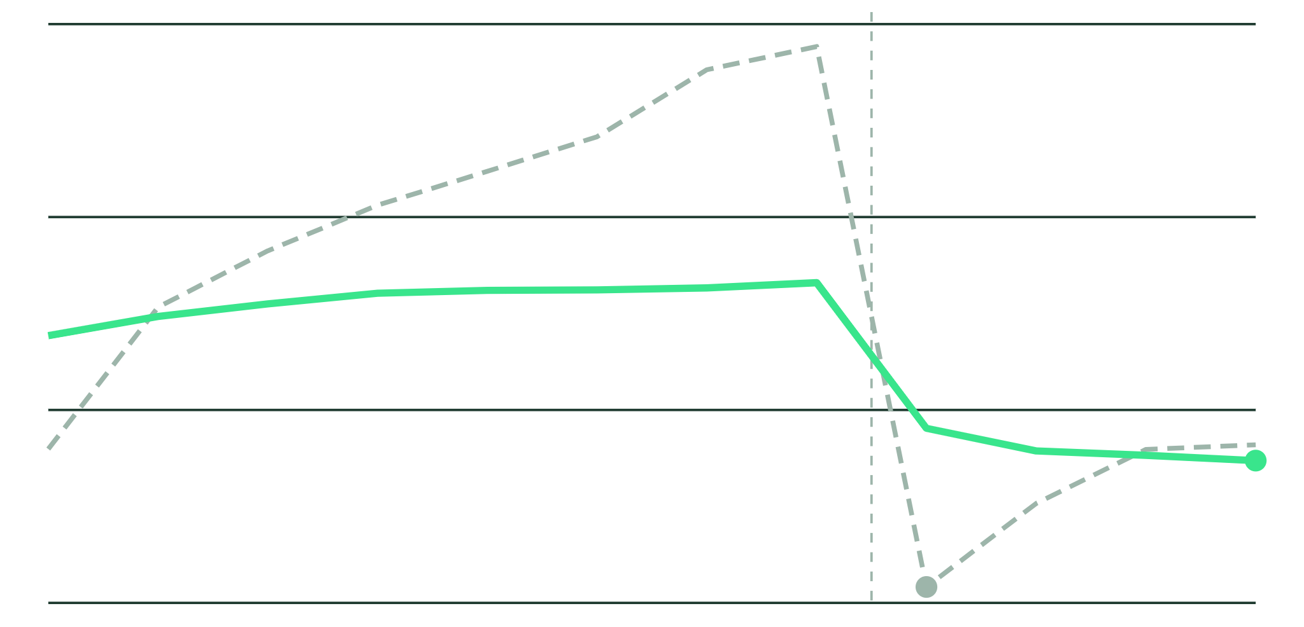
Der Einbruch beim Start des Fine-Tunings.
// ERSTER DURCHLAUF · GENAUIGKEIT PRO EPOCHE
90%
Validierung
Beginn Fine-Tuning
Training
x-Achse: Epoche
70%
Ab Kopf-Epoche 4: 71,2 % → 31,7 % in einer Epoche.
50%
Abbruch nach 4 von 10 Epochen.
30%
1
4
8
12
Mazen Alhomsi · CIFAR-10 mit ResNet50
07
Notes:
So sieht das im Verlauf aus. Bis Epoche 8 trainiert nur der Kopf, und alles läuft normal. Early Stopping hat danach die Gewichte der besten Kopf-Epoche 4 wiederhergestellt, mit 71 Prozent Trainingsgenauigkeit; die 88 Prozent bei Epoche 8 im Diagramm sind nur der letzte geloggte Wert. Sobald die Basis freigegeben wird, fällt die Trainingsgenauigkeit innerhalb einer Epoche von 71 auf unter 32 Prozent – und das bei einer Lernrate von nur 0,00001. Ein so kleiner Lernschritt kann das allein nicht erklären. Außerdem brach das Training schon nach vier statt zehn Epochen ab. Beides waren Hinweise auf technische Fehler.

Slide 8
Zwei Ursachen, beide technisch.
// FEHLERANALYSE
01
02
Batch Normalization
Geteilte Callbacks
Bei 32×32 Eingaben sind die letzten Merkmalskarten nur 1×1 groß. Statistiken aus Batches von 64 Bildern sind stark verrauscht und überschrieben die ImageNet-Werte.
Ein EarlyStopping-Objekt für beide Phasen behielt den besten Wert der Kopf-Phase. Folge: Abbruch nach 4 Epochen, keine Gewichte wiederhergestellt.
Mazen Alhomsi · CIFAR-10 mit ResNet50
08
Notes:
Ich habe zwei Ursachen gefunden. Erstens Batch Normalization: Beim Freigeben der Basis haben diese Schichten auf die Statistiken des jeweiligen Batches umgeschaltet. Bei 32×32-Bildern sind die Merkmalskarten in den tiefsten Blöcken nur ein einziges Pixel groß, die Statistiken sind also extrem verrauscht und haben die gelernten ImageNet-Werte überschrieben. Zweitens die Callbacks: Ich hatte dasselbe EarlyStopping-Objekt in beiden Phasen verwendet. In Keras 3 wird dessen bester Wert beim zweiten Training nicht zurückgesetzt – das habe ich im Quellcode nachgeprüft. Keine Fine-Tuning-Epoche galt deshalb als Verbesserung, das Training stoppte nach genau vier Epochen, und es wurden keine besseren Gewichte wiederhergestellt.

Slide 9
Vier Korrekturen.
// ZWEITER DURCHLAUF
BatchNorm einfrieren
Neue Callbacks pro Phase
53 Schichten behalten ihre ImageNet-Statistiken.
Early Stopping beginnt in jeder Phase neu.
Datenaugmentation
Stratifizierte Validierung
Spiegeln und Verschieben gegen Overfitting.
Genau 200 Bilder pro Klasse.
Mazen Alhomsi · CIFAR-10 mit ResNet50
09
Notes:
Daraus folgen vier Korrekturen. Die ersten beiden beheben direkt die Ursachen: Die Batch-Normalization-Schichten bleiben beim Fine-Tuning eingefroren, und jede Phase bekommt neue Callback-Objekte. Dazu kommen zwei Verbesserungen: Leichte Datenaugmentation mit Spiegeln und Verschieben, weil der Kopf im ersten Lauf deutlich überangepasst war – 88 Prozent Training gegenüber 63 Prozent Validierung. Und eine stratifizierte Validierung mit genau 200 Bildern pro Klasse, damit keine Klasse bevorzugt wird.

Slide 10
Von 47 % auf 71 % Testgenauigkeit.
// ERGEBNIS
VORHER
Kennzahl | 1. Lauf | 2. Lauf
Validierung Kopf-Phase | 62,1 % | 64,6 %
Validierung Fine-Tuning | 48,1 % | ≈ 71 %
Epochen Fine-Tuning | 4 | 10
Test-Verlust | 1,537 | 0,904
Test-Genauigkeit | 47,0 % | 70,9 %
47,0 %
NACHHER
70,9 %
Mazen Alhomsi · CIFAR-10 mit ResNet50
10
Notes:
Das Ergebnis: Die Testgenauigkeit stieg von 47 auf 71 Prozent, genau 70,88 Prozent, der Test-Verlust sank von 1,54 auf 0,90. Das Fine-Tuning lief diesmal alle zehn Epochen und hob die Validierungsgenauigkeit von knapp 65 auf 71 Prozent. Die makro-gemittelte Klassengenauigkeit liegt ebenfalls bei 70,88 Prozent – wegen der ausgewogenen Testdaten ist das hier dasselbe wie die Gesamtgenauigkeit. Wichtig: Die Architektur und die Datenmenge sind gleich geblieben. Der ganze Unterschied kommt aus den Korrekturen.

Slide 11
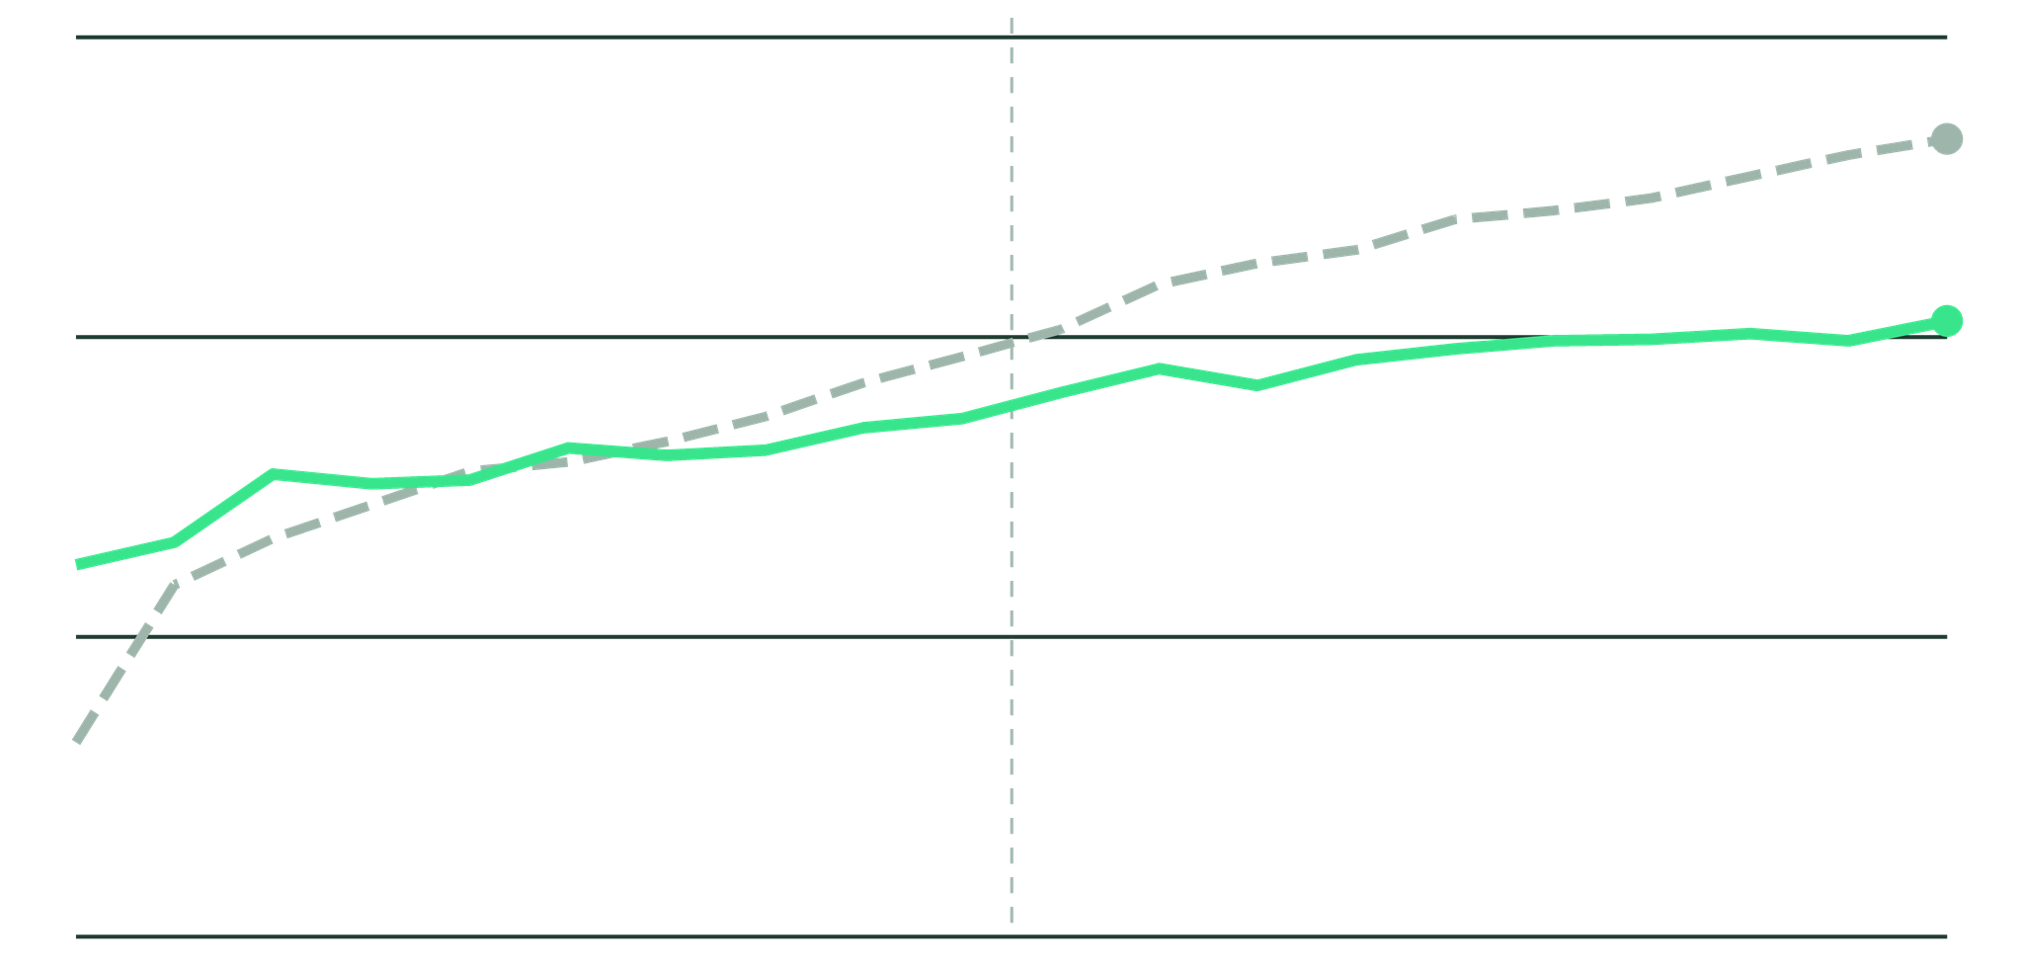
Diesmal ohne Einbruch.
// ZWEITER DURCHLAUF · GENAUIGKEIT PRO EPOCHE
90%
Validierung
Training
x-Achse: Epoche
70%
Fine-Tuning bringt +6,5 Punkte Validierung.
50%
Lücke am Ende: ≈ 83 % zu 71 %.
Beginn Fine-Tuning
30%
1
5
10
15
20
Mazen Alhomsi · CIFAR-10 mit ResNet50
11
Notes:
Derselbe Blick auf den zweiten Durchlauf. Beide Kurven steigen über alle 20 Epochen stetig an, und beim Beginn des Fine-Tunings nach Epoche 10 gibt es keinen Einbruch mehr – das Fine-Tuning setzt direkt auf dem Niveau der Kopf-Phase auf. In der Kopf-Phase liegen Training und Validierung dank Augmentation nah beieinander. Am Ende klafft eine Lücke von etwa zwölf Prozentpunkten, also moderates Overfitting. Die höchste Validierungsgenauigkeit lag in beiden Phasen in der letzten Epoche. Der niedrigste Validierungsverlust beim Fine-Tuning lag zwar in Epoche 7, aber Early Stopping hat nicht ausgelöst, daher wird das Modell nach Epoche 10 getestet. Mit mehr Epochen wäre vermutlich noch etwas drin gewesen.

Slide 12
Fahrzeuge gelingen, ähnliche Tiere weniger.
// GENAUIGKEIT PRO KLASSE
automobile
86,6 %
frog
86,1 %
airplane
78,1 %
Vier Tierklassen liegen unter 63 % (dunklere Balken).
horse
78,1 %
truck
75,2 %
ship
72,8 %
Ähnliche Form, Farbe und Hintergrund. Fahrzeuge haben klare Kanten.
dog
62,5 %
bird
59,5 %
deer
59,1 %
cat
50,8 %
Mazen Alhomsi · CIFAR-10 mit ResNet50
12
Notes:
Die Gesamtgenauigkeit verdeckt große Unterschiede zwischen den Klassen. Am besten erkannt werden automobile und frog mit rund 86 Prozent, danach airplane und horse mit je 78 Prozent. Am schwächsten sind cat mit 51 Prozent sowie deer, bird und dog mit 59 bis 63 Prozent. Das sind genau die Tierklassen, die sich in Form, Farbe und Hintergrund ähneln. Fahrzeuge haben klare Kanten und Formen, die selbst bei 32×32 Pixeln erhalten bleiben.

Slide 13
Die häufigsten Verwechslungen.
// KONFUSIONSMATRIX
140
140
132
118
cat → dog
dog → cat
truck → automobile
cat → frog
frog hat einen der höchsten Recalls (86,1 %), aber nur 67,1 % Präzision.
Das Modell sagt „frog“ zu oft vorher – 118 Katzen, 115 Vögel, 98 Rehe, vermutlich wegen Naturhintergrund.
Mazen Alhomsi · CIFAR-10 mit ResNet50 · tatsächlich → vorhergesagt
13
Notes:
Aus der Konfusionsmatrix: Am häufigsten werden Katze und Hund verwechselt, je 140-mal in beide Richtungen – das klassisch schwierigste Paar in CIFAR-10. Außerdem werden 132 Lastwagen als automobile erkannt, und 116 Schiffe als airplane. Überraschend ist frog: Die Klasse hat einen der höchsten Recalls, aber nur 67,1 Prozent Präzision. Das Modell sagt also zu oft frog, unter anderem für 118 Katzen, 115 Vögel und 98 Rehe. Vermutlich verbindet es kleine braun-grüne Tiere vor Naturhintergrund mit dieser Klasse.

Slide 14
Was dieses Projekt begrenzt.
// GRENZEN
DATEN
Nur 8.000 Bilder zum Lernen – von 50.000 verfügbaren.
AUFLÖSUNG
Bei 32×32 ist die letzte Merkmalskarte von ResNet50 nur 1×1 groß.
HARDWARE
Lokal nur CPU (1–3 Min. pro Epoche), finaler Lauf auf Colab-GPU.
BUDGET
10 Epochen pro Phase – das Modell hat am Ende noch dazugelernt.
Mazen Alhomsi · CIFAR-10 mit ResNet50
14
Notes:
Die Ergebnisse muss man im Rahmen dieser Grenzen sehen. Das Modell lernt aus nur 8.000 Bildern. Die winzige Auflösung lässt dem Klassifikator kaum räumliche Information, weil ResNet50 die Eingabe um den Faktor 32 verkleinert. Lokal hatte ich keine GPU, eine Fine-Tuning-Epoche dauerte auf der CPU mehrere Minuten. Der finale Lauf lief deshalb in Google Colab auf einer GPU, mit etwa acht Sekunden pro Epoche. Und die Vorgabe von zehn Epochen pro Phase war knapp: Die Validierungsgenauigkeit war in beiden Phasen in der letzten Epoche am höchsten, das Modell hätte also noch weiter gelernt.

Slide 15
Was ich als Nächstes ausprobieren würde.
// NÄCHSTE SCHRITTE
01
Bilder im Modell hochskalieren (IMAGE_SIZE = 96) – voraussichtlich der größte Gewinn, aber etwa 9-mal langsamer.
02
Stärkere Augmentation: zufällige Ausschnitte, Mixup, Cutout.
03
Mehr Trainingsdaten aus den 50.000 verfügbaren Bildern.
04
Schrittweise freigeben und länger trainieren, mit Cosine Decay.
05
Vergleich mit einem CIFAR-ResNet, das für 32×32 gebaut ist.
Mazen Alhomsi · CIFAR-10 mit ResNet50
15
Notes:
Mit mehr Zeit würde ich als Erstes die Bilder innerhalb des Modells hochskalieren. Ein 96×96-Bild gibt ResNet50 deutlich mehr räumliche Information, kostet aber etwa neunmal so viel Rechenzeit. Das ist im Notebook schon als Einstellung vorbereitet. Danach kämen stärkere Augmentation, mehr Trainingsdaten, schrittweises Freigeben der Schichten mit längerem Training und als Vergleich eine kleinere Architektur, die von Grund auf für 32×32-Bilder gebaut ist.

Slide 16
DANKE. FRAGEN?
// FAZIT
Zwei technische Details entschieden über 47 % oder 71 %.
Vollständiger Workflow
Fehler verstanden
Klare nächste Schritte
Ausgewogene Daten, getrennte Validierung, zwei Phasen, einmaliger Test.
Ursachen belegt und behoben, nicht nur Parameter verändert.
Die verbleibenden Fehler liegen bei ähnlichen Tierklassen.
Mazen Alhomsi · CIFAR-10 mit ResNet50
16
Notes:
Zum Schluss: Das Projekt zeigt einen vollständigen Transfer-Learning-Workflow. Die wichtigste Erkenntnis kam aber aus dem gescheiterten ersten Durchlauf. Zwei technische Details – Batch Normalization bei winzigen Merkmalskarten und wiederverwendete Callbacks – haben den Unterschied zwischen 47 und 71 Prozent ausgemacht. Ich habe die Ursachen belegt und gezielt behoben, statt nur an Parametern zu drehen. Die verbleibenden Fehler konzentrieren sich auf ähnliche Tierklassen, und die nächsten Schritte sind klar. Vielen Dank – ich freue mich auf eure Fragen.

